Slide 1
Презентация: «Организация работы акушерки ФАП на селе»
Выполнила акушерка Орловского ФАП: Бурмистрова Ирина Ивановна.

Slide 2
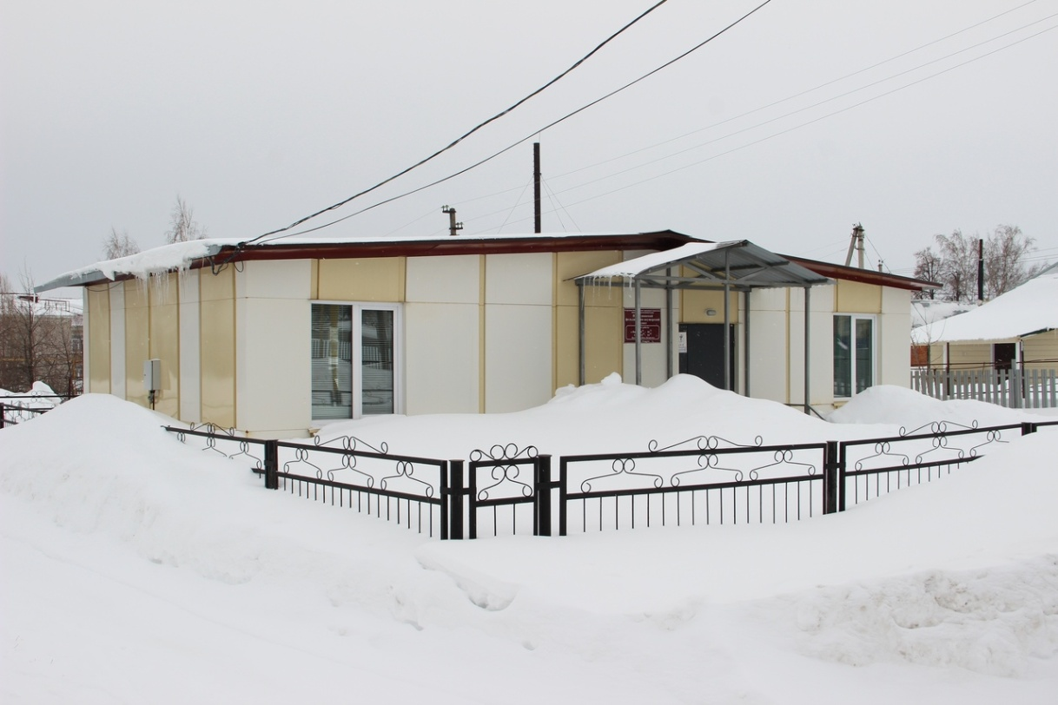
Введение:
Орловский ФАП- лечебно-профилактическое учреждение, осуществляющее начальный ( доврачебный) этап оказания медицинской помощи сельскому поселению.

Slide 3
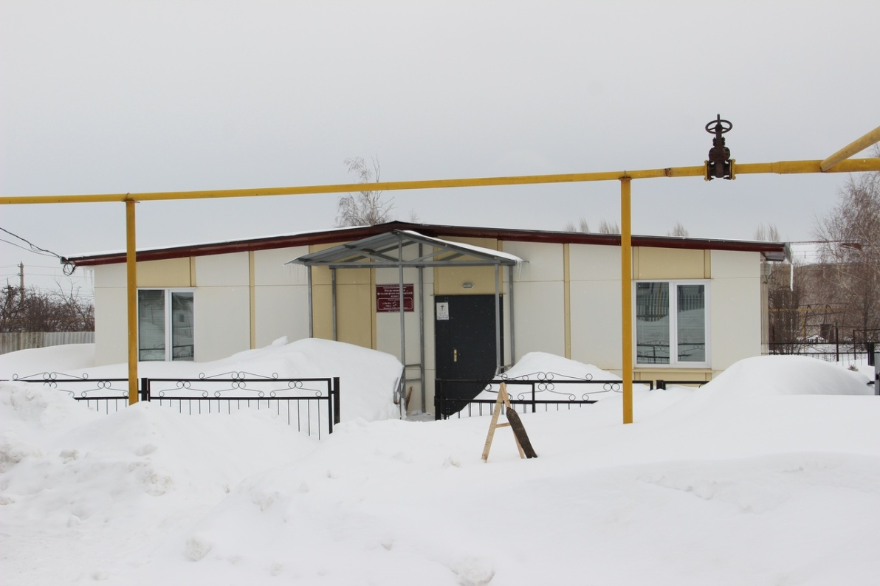
ФАП с. Орловка расположен в лесостепной местности северной части Самарской области. Расстояние до города Самара- 140 км. Расстояние до ГБУЗ СО Кошкинская ЦРБ 25км.

Slide 4
На территории Орловки проживает 1074человек.
Из них:
Женщин-507. Дети до 14 лет- 242. Подростки- 75.

Slide 5
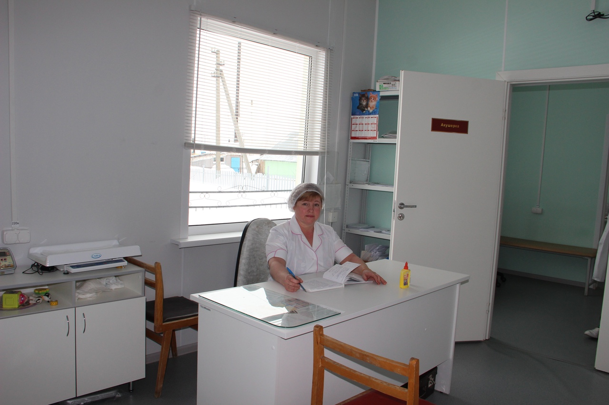
Для обслуживания сельского населения, на ФАП развернуты кабинеты:
ПРИЕМНЫЙ

Slide 6
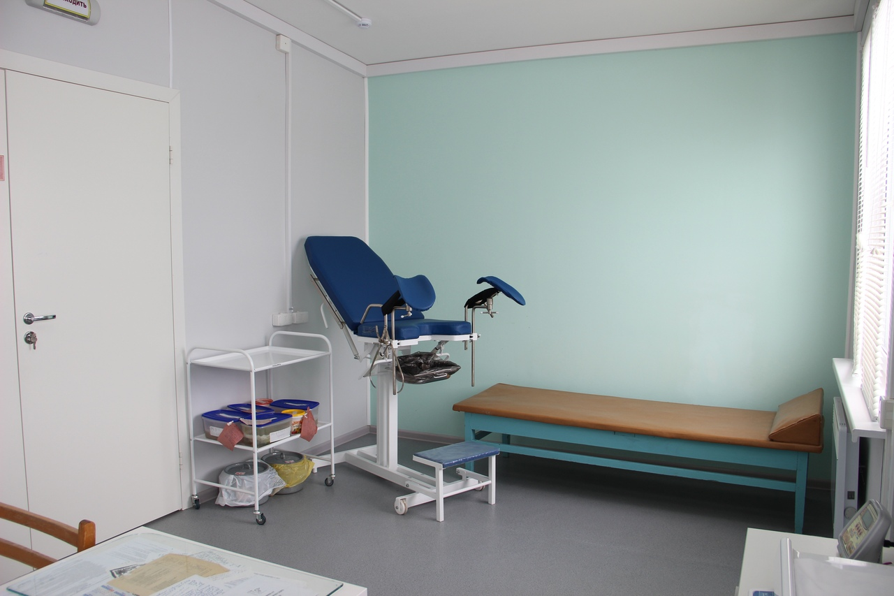
СМОТРОВОЙ

Slide 7
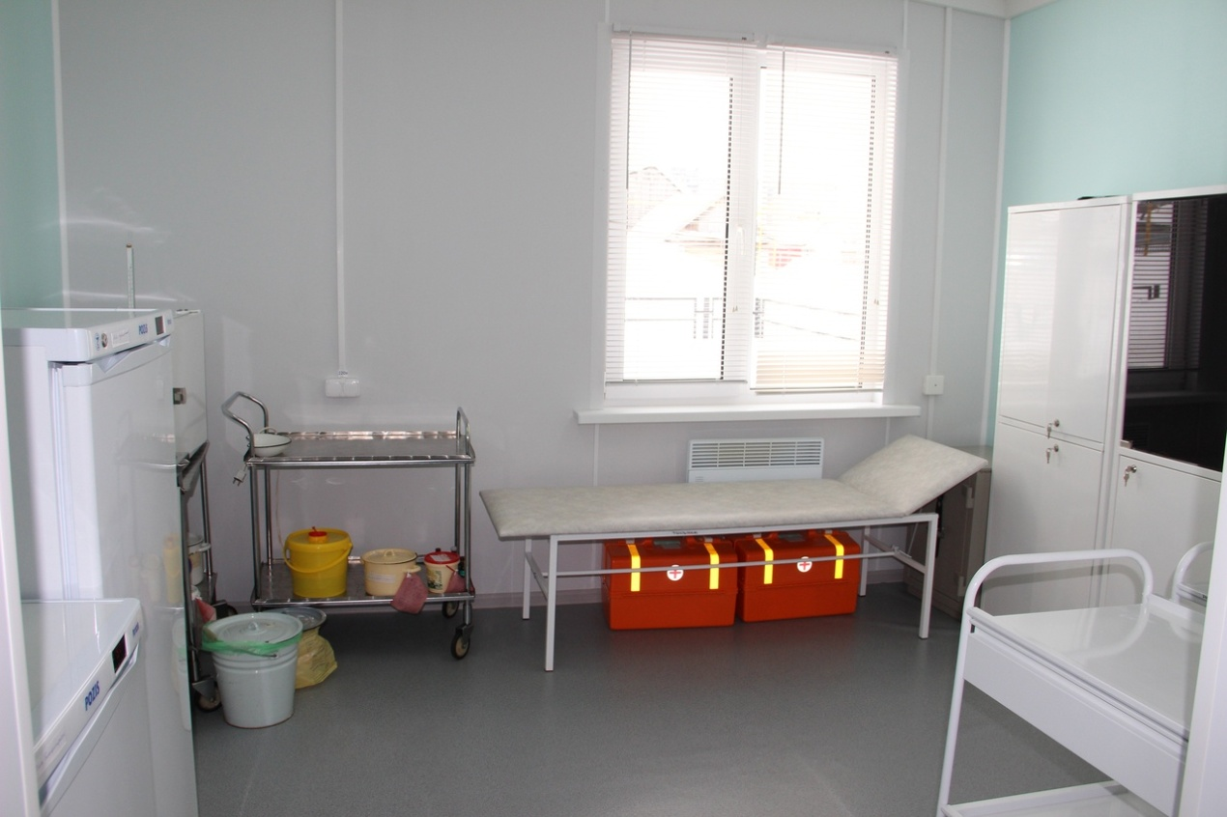
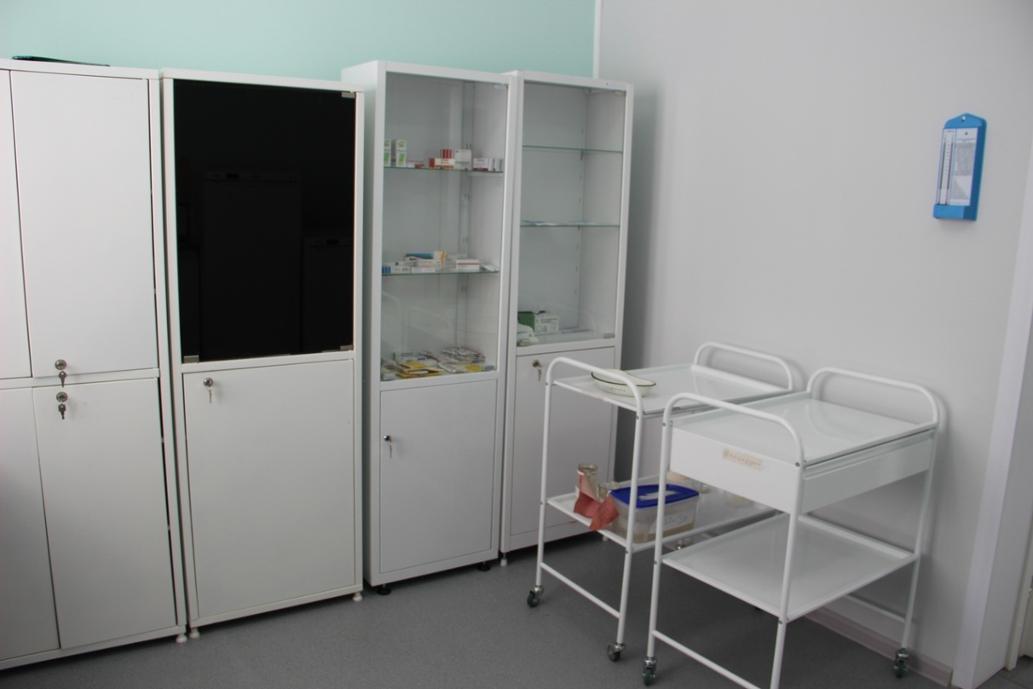
ПРОЦЕДУРНЫЙ

Slide 8
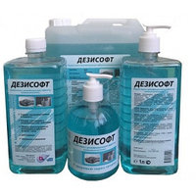
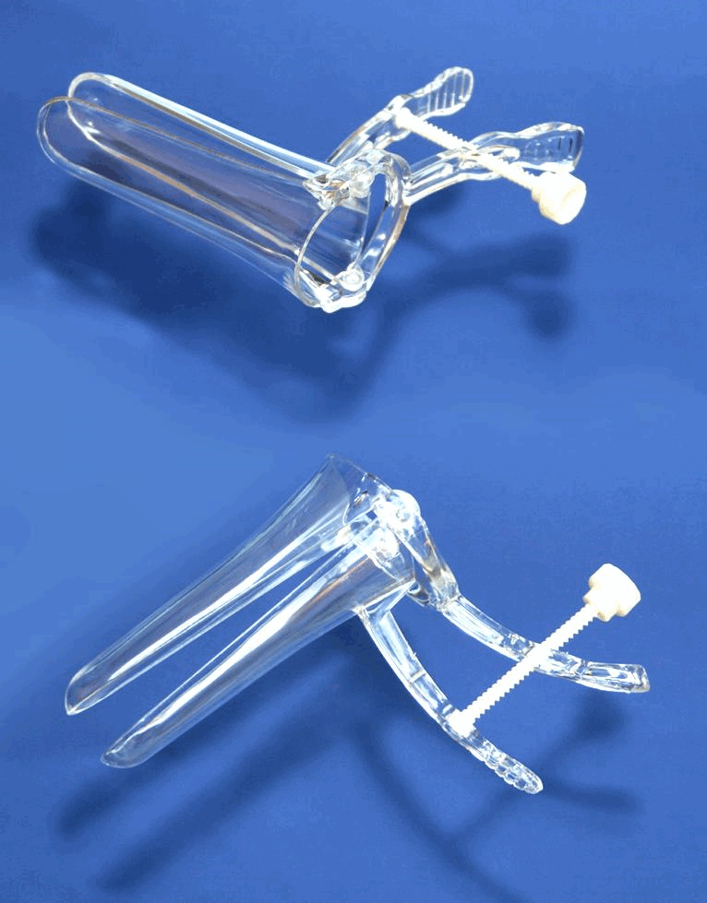
ФАП оснащен медицинской аппаратурой, инструментарием, медикаментами, дезинфицирующими средствами, хозяйственным инвентарем, оборудованием в достаточном количестве в соответствии с нормативными документами Минздрава РФ.

Slide 9
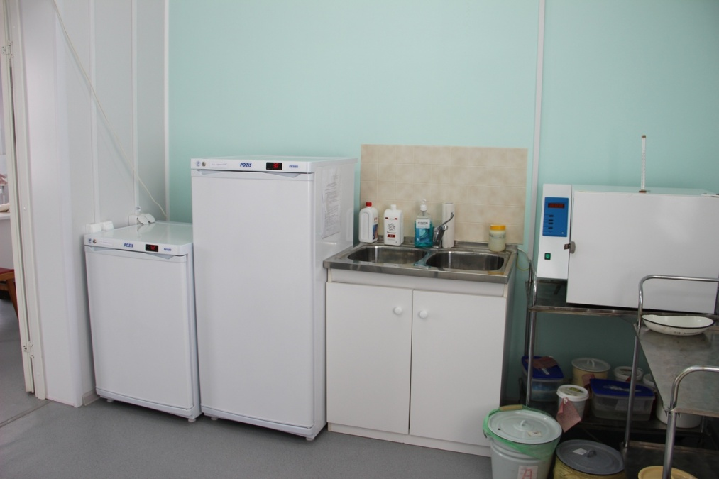
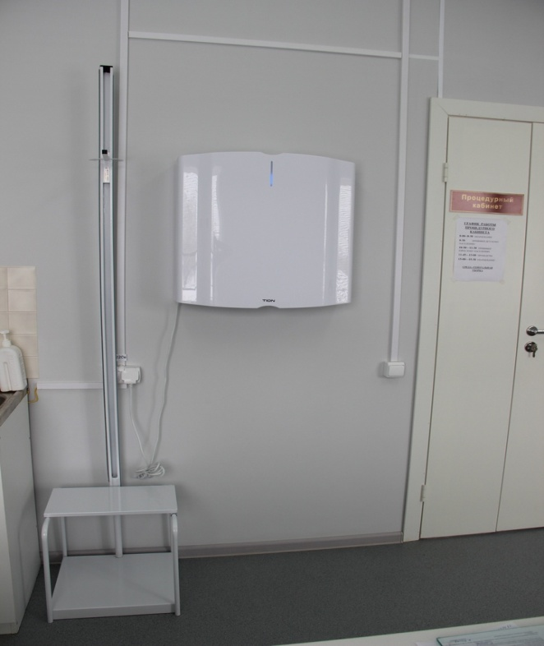
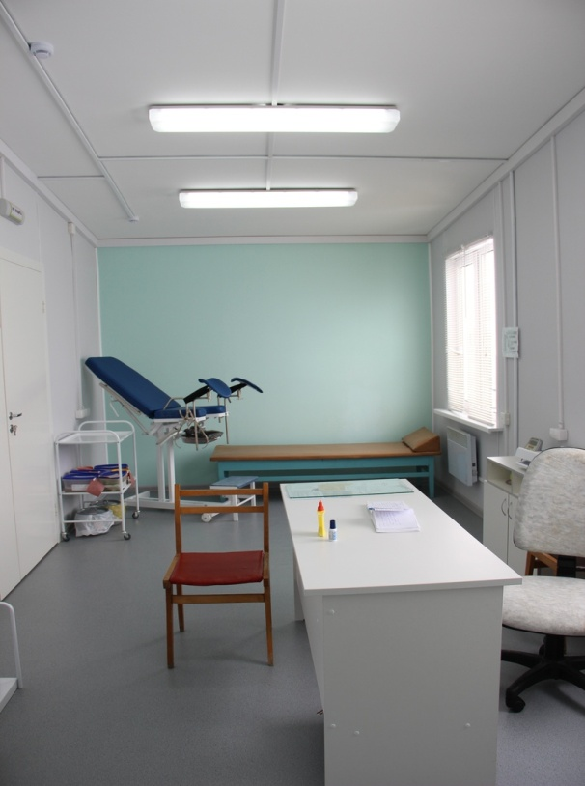
Оснащение:

Slide 10
Структура моей работы
Взятие на учет беременных в ранние сроки беременности и наблюдением за развитием и течением беременности.
Своевременное направление беременных на прием к врачу.
Проведение патронажей беременных и родильниц, детей первого года жизни.

Slide 11
Оказание неотложной помощи в акушерстве и гинекологии.
Лечебно- профилактическую помощь детям, систематическое наблюдение за состоянием здоровья и развития детей.
Контроль соблюдения санитарно- противоэпидемического режима на ФАП.
Проведение лекций о здоровом образе жизни в учебных заведениях.
Проведение занятий с беременными женщинами по психопрофилактической подготовке к родам.
Ведение приема женщин с гинекологическими заболеваниями, осмотр на рак наружной локализации.
Диспансеризация гинекологических больных.

Slide 12
В амбулаторный прием и профилактический осмотр входит: взятие мазков на онкоцитологию, на степень чистоты, запись на маммографию.

Slide 13
За год мною осмотрено 486 женщин, из них выявлено гинекологических больных- 38, из них:
С подозрением на онкологию -1женщина(рак шейки матки)
По результатам маммографии выявлено- 8 женщин, из них:
фиброзно - кистозная мастопатия
Все женщины обследованы и взяты на диспансерный учет.
Аднексит | Миома | Эрозия | Полип ш.м. | Кисты ш.м | Эндометриоз
15 | 3 | 7 | 3 | 2 | 7

Slide 14
Участие в санитарно- просветительной работе.
Регулярно осуществляю санитарное просвещение, гигиеническое обучение и воспитание населения: выпускаю санбюллетени, провожу групповые и индивидуальные беседы, читаю лекции.

Slide 15
Рекомендуемые сроки профилактических осмотров:
Обследование | Возраст до 35 лет | Возраст от 35 до 50 лет | Возраст от 50 лет
осмотр маммолога | 1 раз в год | 1 раз в год | 1 раз в год
УЗИ молочных желез | 1 раз в год | 1 раз в год | 1 раз в год
осмотр гинеколога | 1 раз в год | 1 раз в год | 1 раз в год
маммография | по показаниям | 1 раз в 2 года | 1 раз в год

Slide 16
Санитарно- просветительная работа- это комплекс соц. Мероприятий, направленных на формирование здорового образа жизни.
Одна из основных задач акушерки ФАП убедить человека осознанно принять здоровый образ жизни и быть для них личным примером.

Slide 17
Повышение профессионального уровня
Для повышения своего профессионального уровня я регулярно обучаюсь на циклах усовершенствования по специальности «Акушерское дело»
Работаю с медицинской литературой.
Посещаю конференции для среднего медицинского персонала и врачебно- фельдшерские конференции, которые проводятся в ГБУЗ СО « Кошкинская ЦРБ».
Ежеквартально сдаю отчеты по профилактике онкологических заболеваний.

Slide 18
СПАСИБО ЗА ВНИМАНИЕ!
БЕРЕГИТЕ СЕБЯ И СВОИХ БЛИЗКИХ!

